Slide 1

Итоговый проект по программе «Data-аналитик: старт карьеры»
Поток № 105 июнь — октябрь 2022 г.
data-diving
академия аналитики данных
при Томском государственном
университете

Slide 2
Описание проекта
Название проекта: Оценка рынка образовательных онлайн-продуктов для IT-специалистов
Бизнес-цель заказчика: Выбор стратегии предоставления образовательных услуг и выход на новый для заказчика рынок в своей нише.
Объект исследования: Рынок труда в IT-сфере
Предмет исследования:
1. Вакансии в ИТ-сфере
Требования работодателей к соискателям (наиболее востребованные компетенции)
Уровень заработной платы
Цель исследования: описание ситуации на рынке труда

Slide 3
Описание проекта
Требования к результату анализа:
Представление выводов и рекомендаций: какие образовательные продукты нужны рынку, основываясь на данных исследования.
Риски реализации проекта:
Основной внешний фактор риска в 2022 году: внешний, макроэкономический - резкие непредсказуемые изменения в экономической и политической ситуации в стране.

Slide 4
Описание проекта
Источник данных, тип данных:
Предоставленные Заказчиком структурированные данные по всем специализациям и подспециализациям, размещённые на агрегаторе HeadHunter на дату 26 мая 2022 г. Данные включают таблицу Excel с наименованием вакансии, описанием вакансии, специализации, подспециализации, ключевыми навыками, регионом, датой размещения вакансии.

Slide 5
Описание проекта
Этапы исследования:
Планирование дизайна исследования:
Выбор методологии исследования. Методология CRISP-DM, включающая помимо аналитических аспектов понимание бизнеса заказчика.
Обработка данных (Exploratory Data Analysis):
первоначальная оценка полученных данных
очистка и приведение данных к нужным параметрам
визуальное понимание распределения данных
поиск взаимосвязей данных
выгрузка данных для дальнейшего анализа

Slide 6
Описание проекта
Этапы исследования:
Статистическое исследование данных:
дальнейшая визуализация данных
оценка связей различных показателей
выдвижение и подтверждение гипотезы
Интерпретация данных:
Интерактивное представление результатов с помощью дашборда MS PowerBI.

Slide 7
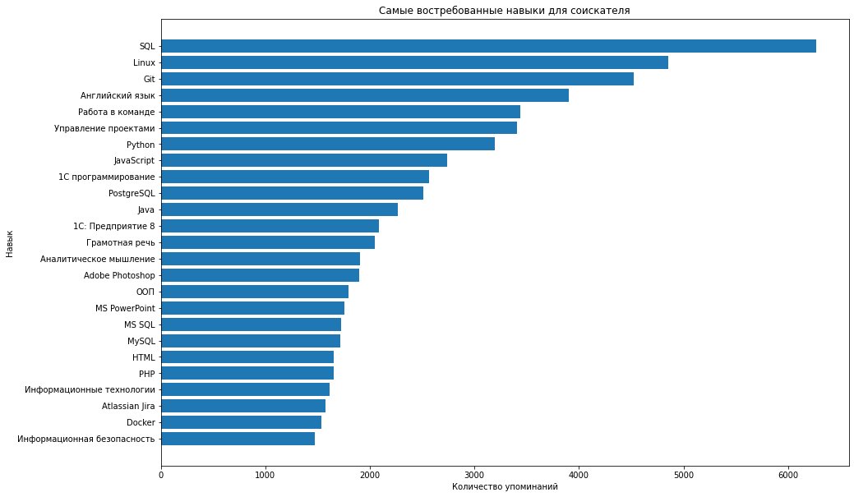
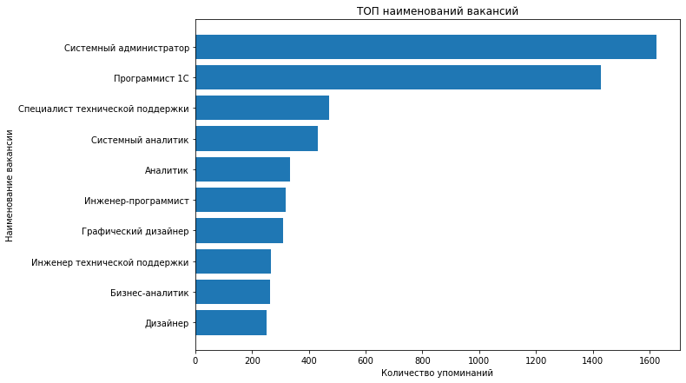
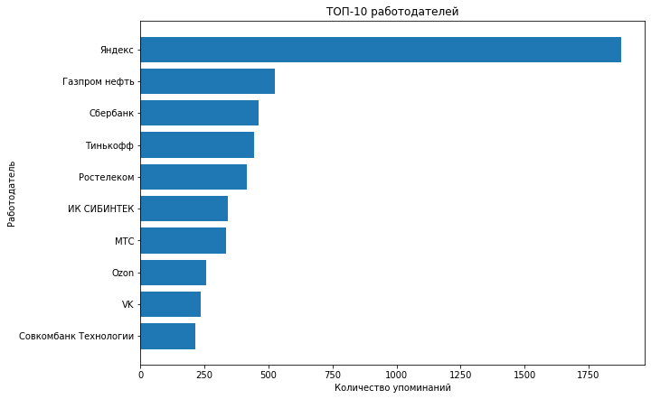
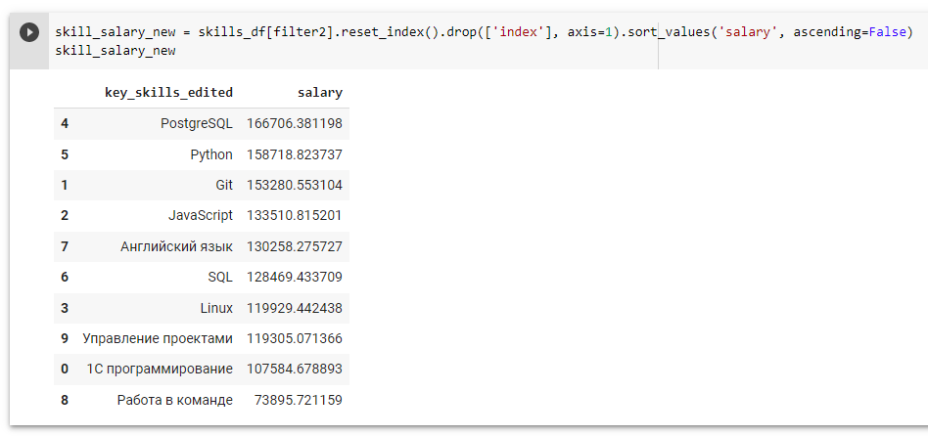
Результаты анализа (обработка данных)

Slide 8
Результаты анализа (статистическое исследование)
Гипотеза исследования:
Владение тремя самыми частыми навыками (Git, Linux, SQL) статистически значимо повышает уровень зарплаты в соответствующей области
Методы проверки гипотезы:
Статистические методы проверки с использованием критериев. Опровергается нулевая гипотеза об отсутствии связи между навыками и уровнем зарплаты. Принимается гипотеза исследования.

Slide 9
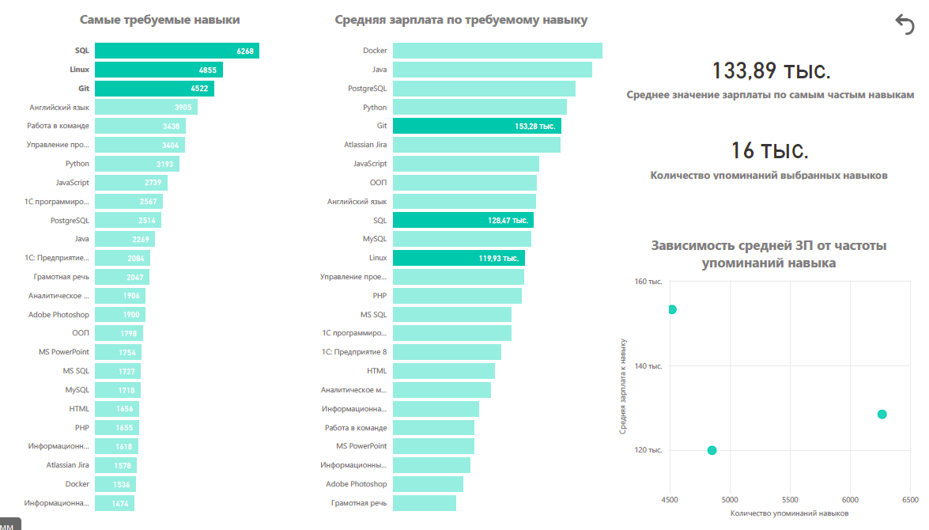
Результаты проверки гипотезы (графическое представление)

Slide 10
Интерпретация данных
Полученные результаты:
Владение тремя самыми частыми навыками (Git, Linux, SQL) статистически значимо повышает уровень зарплаты в ИТ-сфере.
Топ вакансий в специализации ИТ приходится на: Системный администратор, Программист 1C, Специалист технической поддержки, Системный аналитик, Аналитик, Инженер-программист, Графический дизайнер, Инженер технической поддержки, Бизнес-аналитик, Дизайнер
Навыки: Самые востребованные навыки связаны с базами данных, операционной системой Linux, системой контроля версий Git и Английским языком, а также работой в команде.

Slide 11
Интерпретация данных
Полученные результаты:
4. Самые высокие зарплаты из ТОП вакансий у Системных аналитиков, Бизнес-аналитиков и Программистов 1С
5. Самые высокооплачиваемые навыки из ТОП часто требуемых приходятся на: PostgreSQL, Python, Git, JavaScript, Английский язык
6. Самые высокооплачиваемые навыки из выборки не входят в число самых часто требуемых, но зарплата по ним в разы выше, чем в среднем по распространенным навыкам.
7. Статистически значимо подтверждено, что зарплата зависит от опыта работы. ☺

Slide 12
Интерпретация данных
Рекомендации для Заказчика:
С точки зрения навыков – обратить внимание на курсы, которые будут нацелены на глубокое экспертное (не начальное) изучение предметов, связанных с самыми требуемыми рынком ИТ-навыков (SQL, Git, Linux, Python, JavaScript), а так же с развитием софт-скиллов (общение на английском языке и командная работа)
Разрабатывать комплексные курсы, включающие в себя навыки из п.1, нацеленные на профессии системного аналитика, BI аналитика, инженера-программиста, системного администратора и программиста 1С

Slide 13
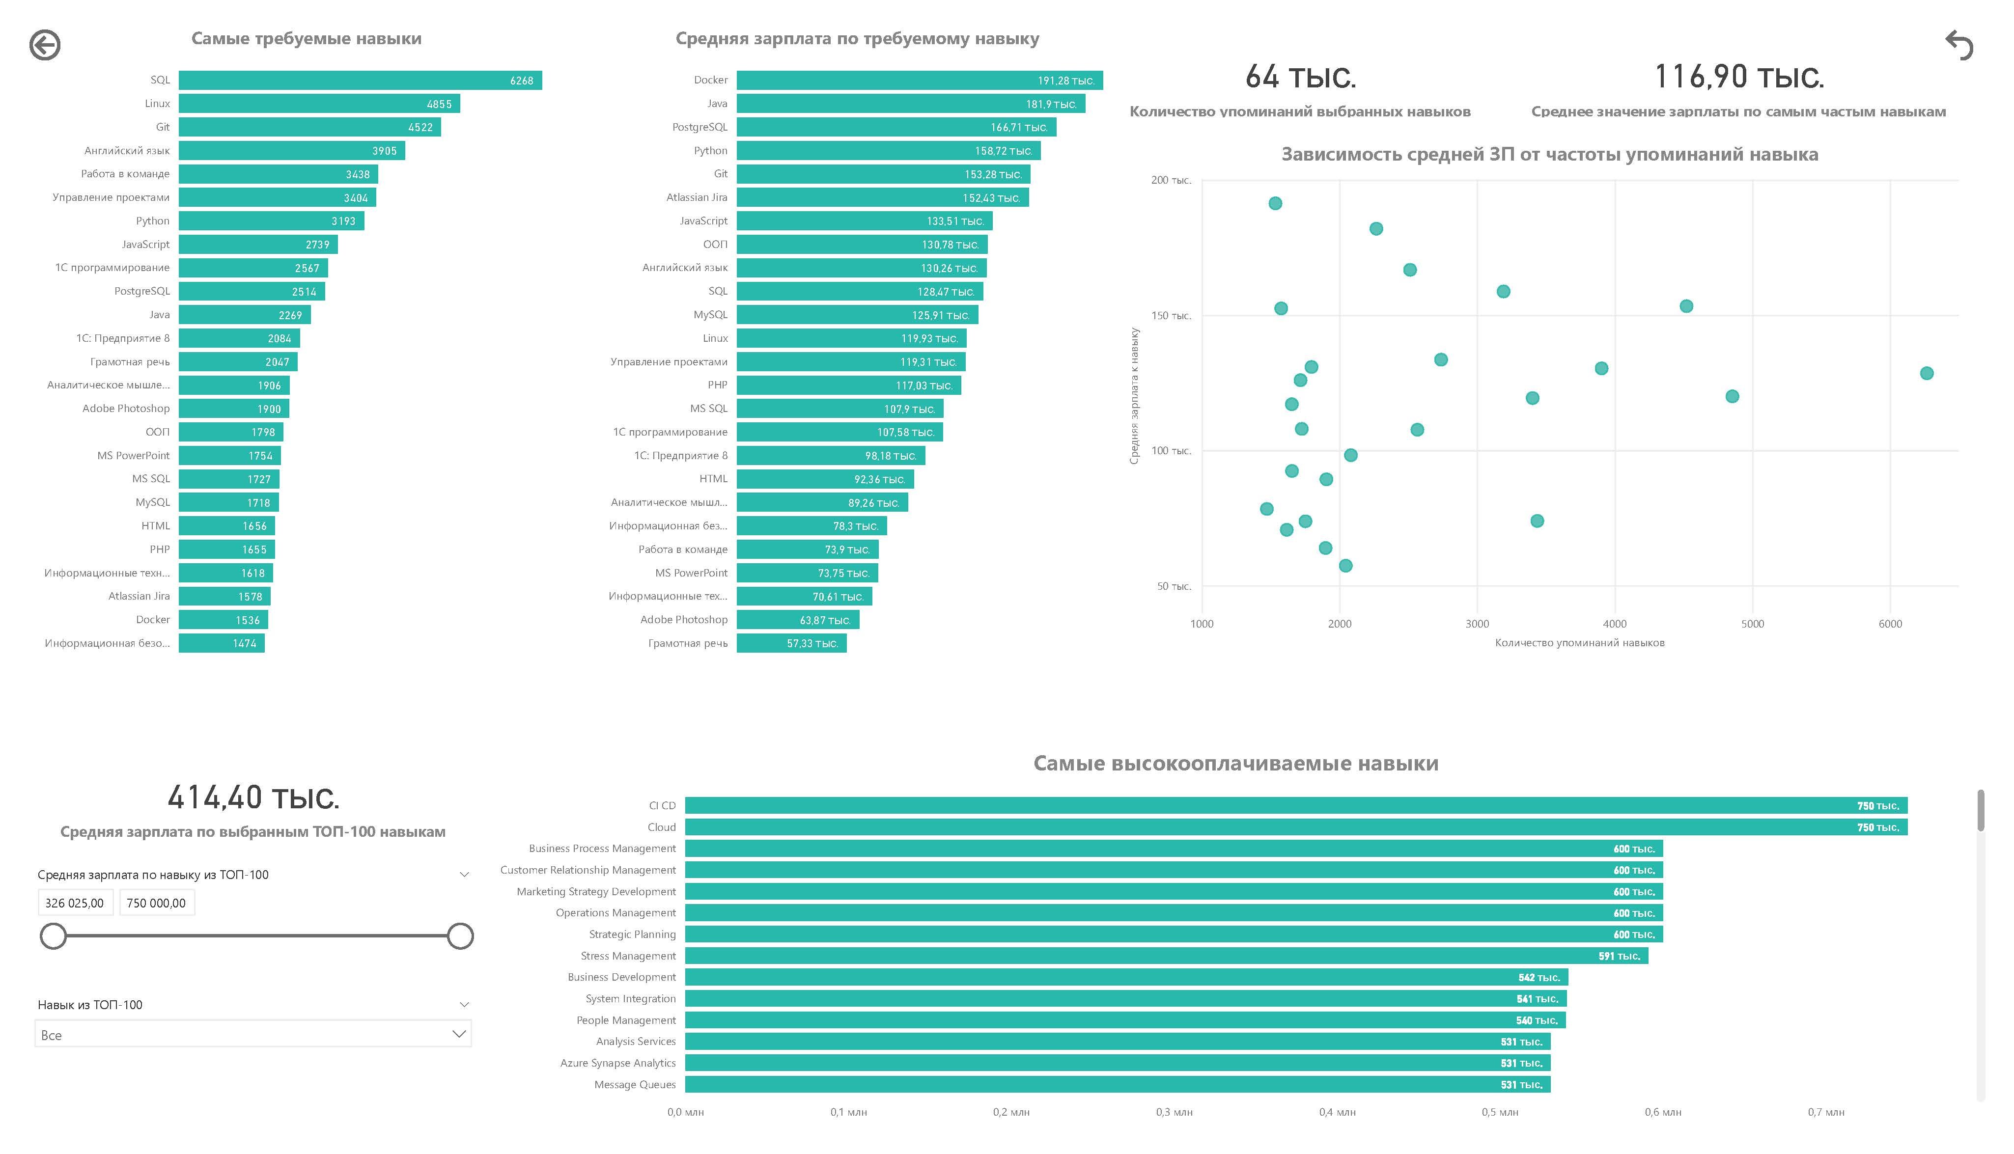
Дашборд

Slide 14
Дашборд
Пояснения:
В верхней части дашборда анализируются самые часто требуемые навыки для соискателя. Можно выбирать навыки в любой из двух колонок, кликая на них левой кнопкой мыши с зажатым CTRL. Справа будет отображаться среднее значение заработной платы по вакансиям, которым требуются данные навыки, а также совокупное количество упоминаний данных навыков.
В нижней части дашборда отображаются самые высоко-оплачиваемые навыки из выборки. Слева от диаграммы есть 2 фильтра: первый позволяет выбрать границу зарплаты для навыков, во втором можно выбрать конкретный навык. Карточка сверху показывает среднее значение зарплаты по данному навыку.
В правом углу находится кнопка сброса фильтров (нажимается с CTRL)

Slide 15
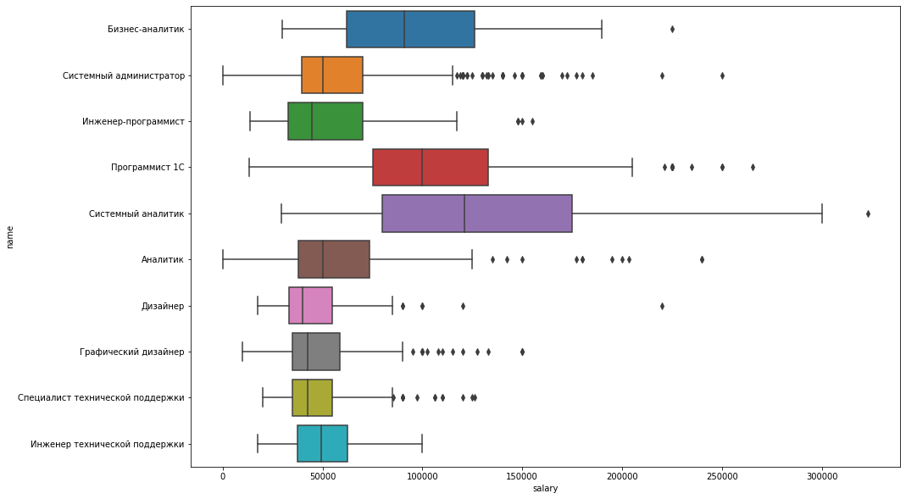
Дополнительные материалы
Самые высокооплачиваемые профессии из наиболее часто требуемых рынком

Slide 16
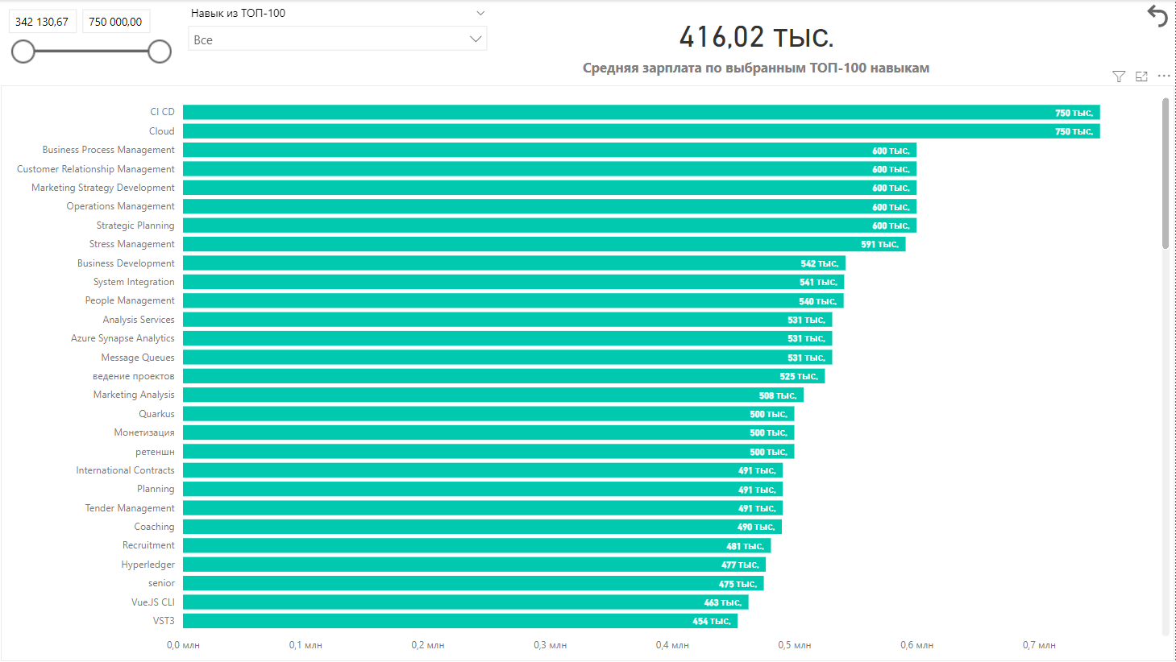
Самые высокооплачиваемые навыки

Slide 17
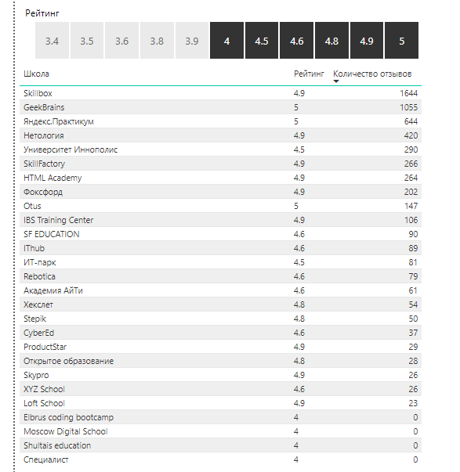
Образовательные платформы с рейтингом выше 4 и максимальным количеством отзывов по версии obrazoval.ru

Slide 18
Спасибо за внимание!

